Slide 1
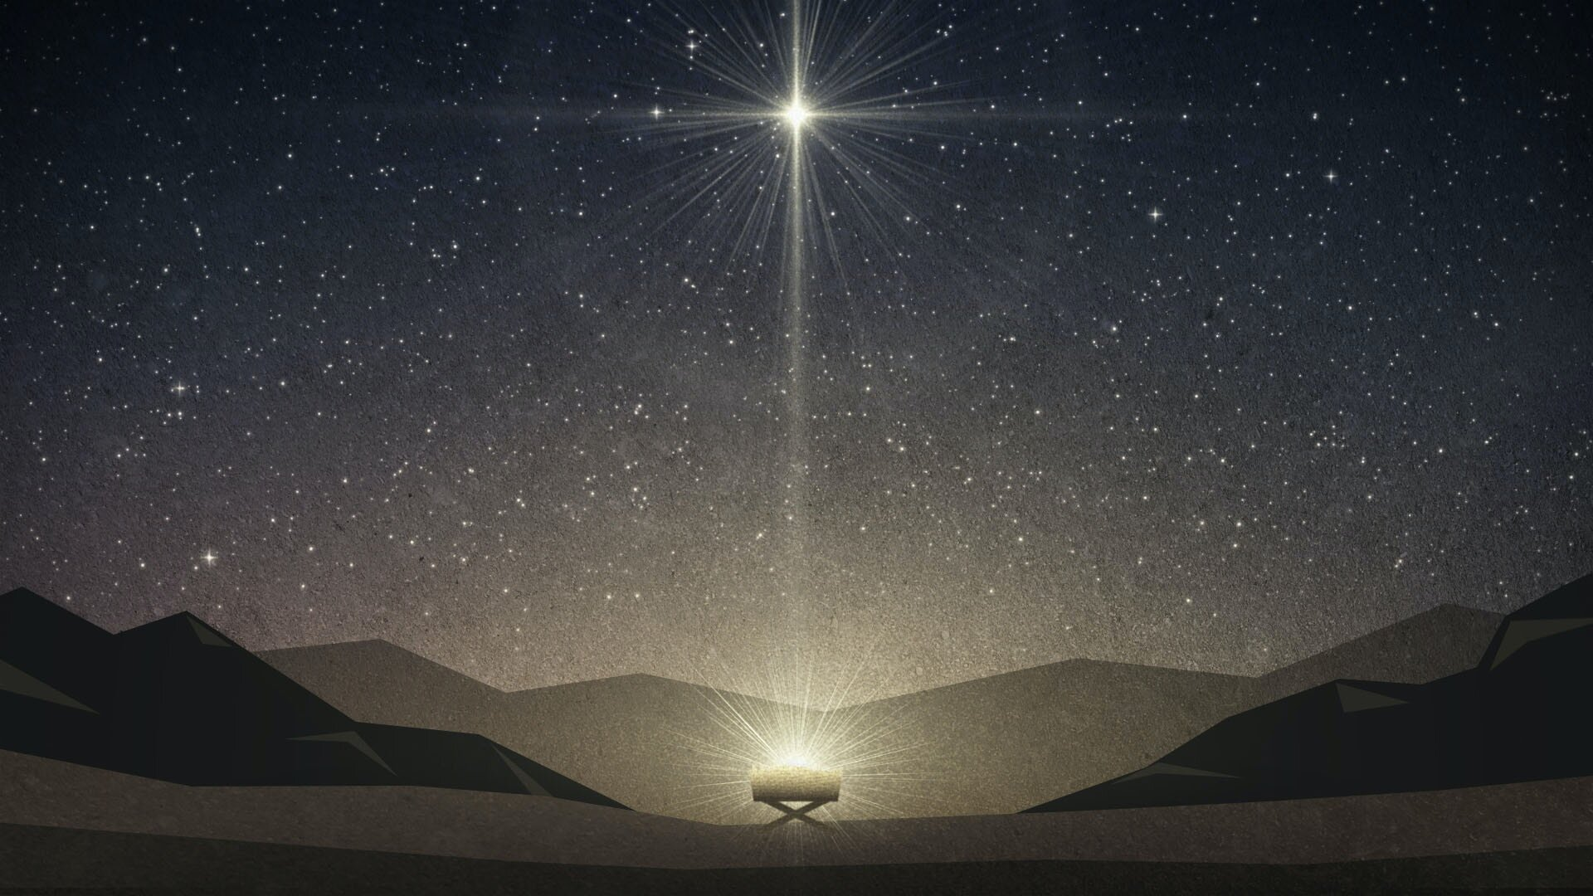
«16. да даст вам (Господь), по богатству славы Своей, крепко утвердиться Духом Его во внутреннем человеке, 17. верою вселиться Христу в сердца ваши, 18. чтобы вы, укорененные и утвержденные в любви, могли постигнуть со всеми святыми, что́ широта и долгота, и глубина и высота, 19. и уразуметь превосходящую разумение любовь Христову, дабы вам исполниться всею полнотою Божиею.»
(Ефесянам 3:16-19)

Slide 2

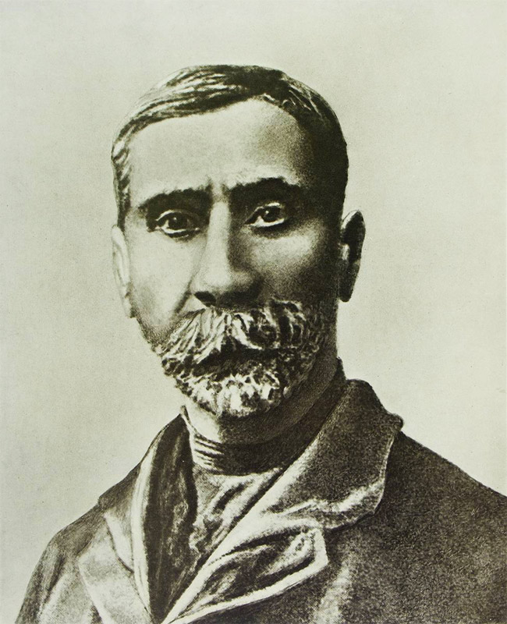
настоящее имя
Никола́й Асла́нович Пиросманашви́ли
грузинский и российский
художник-самоучка, представитель примитивизма, один из крупнейших мастеров наивного искусства.
Нико́ Пиросма́ни
1862 - 1918

Slide 3
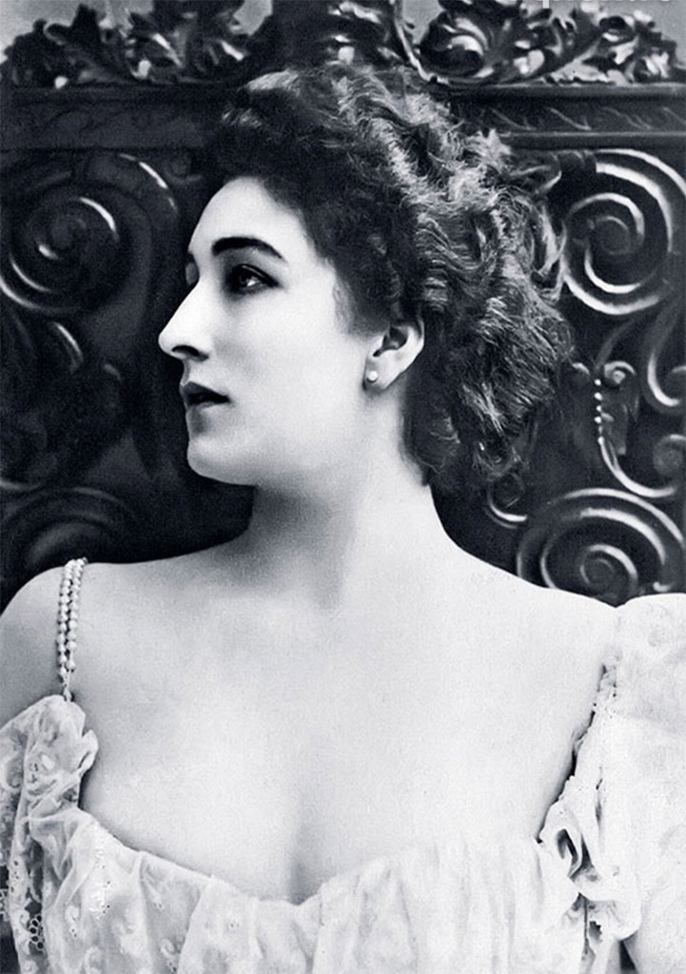
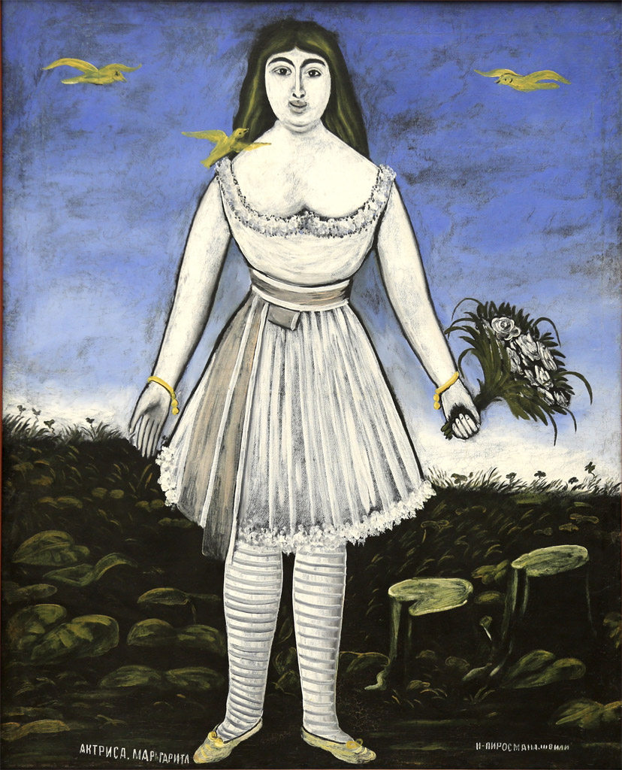
Маргарита де Севр
«Актриса Маргарита» Картина Нико Пиросмани, 1909 год

Slide 4
«9. Любовь Божия к нам открылась в том, что Бог послал в мир Единородного Сына Своего, чтобы мы получили жизнь через Него. 10. В том любовь, что не мы возлюбили Бога, но Он возлюбил нас и послал Сына Своего в умилостивление за грехи наши. 11. Возлюбленные! если так возлюбил нас Бог, то и мы должны любить друг друга.»
(1 Иоанна 4:9-11)

Slide 5
БОЖЬЯ ЛЮБОВЬ
ЖЕРТВЕННАЯ
«Любовь Божия к нам открылась
в том, что Бог послал в мир Единородного Сына Своего, чтобы мы получили жизнь через Него.»
1 Иоанна 4:9

Slide 6
«10. … нет праведного ни одного;
11. нет разумевающего; никто не ищет Бога; 12. все совратились с пути, до одного негодны; нет делающего добро, нет ни одного»
Римлянам 3:10-12
«… весь мир становится виновен
пред Богом…»
Римлянам 3:19

Slide 7
«Любовь Божия к нам открылась
в том, что Бог послал в мир Единородного Сына Своего, чтобы мы получили жизнь через Него.»
1 Иоанна 4:9

Slide 8
«2. Ибо Он взошел пред Ним, как отпрыск и как росток из сухой земли; нет в Нем ни вида, ни величия; и мы видели Его, и не было в Нем вида, который привлекал бы нас к Нему. 3. Он был презрен и умален пред людьми, муж скорбей и изведавший болезни, и мы отвращали от Него лицо свое; Он был презираем, и мы ни во что ставили Его.»
Исаия 53:2,3

Slide 9
6. Он, будучи образом Божиим, не почитал хищением быть равным Богу; 7. но уничижил Себя Самого, приняв образ раба, сделавшись подобным человекам и по виду став как человек; 8. смирил Себя, быв послушным даже до смерти, и смерти крестной.»
Филиппийцам 2:6-8

Slide 10
«Любовь Божия к нам открылась
в том, что Бог послал в мир Единородного Сына Своего, чтобы мы получили жизнь через Него.»
1 Иоанна 4:9

Slide 11
«Ибо так возлюбил Бог мир, что отдал Сына Своего Единородного, дабы всякий, верующий в Него, не погиб,
но имел жизнь вечную.»
Иоанна 3:16

Slide 12
«… возмездие за грех — смерть, а дар Божий — жизнь вечная во Христе Иисусе, Господе нашем.»
Римлянам 6:23

Slide 13
БОЖЬЯ ЛЮБОВЬ
ДЕЛАЕТ ПЕРВЫЙ ШАГ
«В том любовь, что не мы возлюбили Бога, но Он возлюбил нас и послал Сына Своего в умилостивление за грехи наши.»
1 Иоанна 4:10

Slide 14
«11. … никто не ищет Бога; 12. все совратились с пути, до одного негодны;
нет делающего добро,
нет ни одного».»
Римлянам 3:11-12

Slide 15
«… всякий, делающий злое, ненавидит свет и не идет к свету, чтобы не обличились дела его»
Иоанна 3:20

Slide 16
«… живу Я, говорит Господь Бог: не хочу смерти грешника, но чтобы грешник обратился от пути своего и жив был.»
Иезекииль 33:11

Slide 17
«6. Ибо Христос, когда еще мы были немощны, в определенное время умер за нечестивых. 7. Ибо едва ли кто умрет за праведника; разве за благодетеля, может быть, кто и решится умереть. 8. Но Бог Свою любовь к нам доказывает тем, что Христос умер за нас, когда мы были еще грешниками.»
Римлянам 5:6-8

Slide 18
«В том любовь, что не мы возлюбили Бога, но Он возлюбил нас и послал Сына Своего в умилостивление за грехи наши.»
1 Иоанна 4:10

Slide 19
БОЖЬЯ ЛЮБОВЬ
ИЗМЕНЯЮЩАЯ
«Возлюбленные! если так возлюбил нас Бог, то и мы должны любить друг друга.»
1 Иоанна 4:11

Slide 20

ежедневное ЧТЕНИЕ БИБЛИИ
по последовательному плану чтения за год в Телеграм
Присоединяйтесь!
https://t.me/koa_bible

Slide 21
«Придите ко Мне, все труждающиеся и обремененные…»
Матфея 11:28

Slide 22

«Любовь Божия к нам открылась в том, что Бог послал в мир Единородного Сына Своего, чтобы мы получили жизнь через Него.»
(1 Иоанна 4:9)

Slide 23
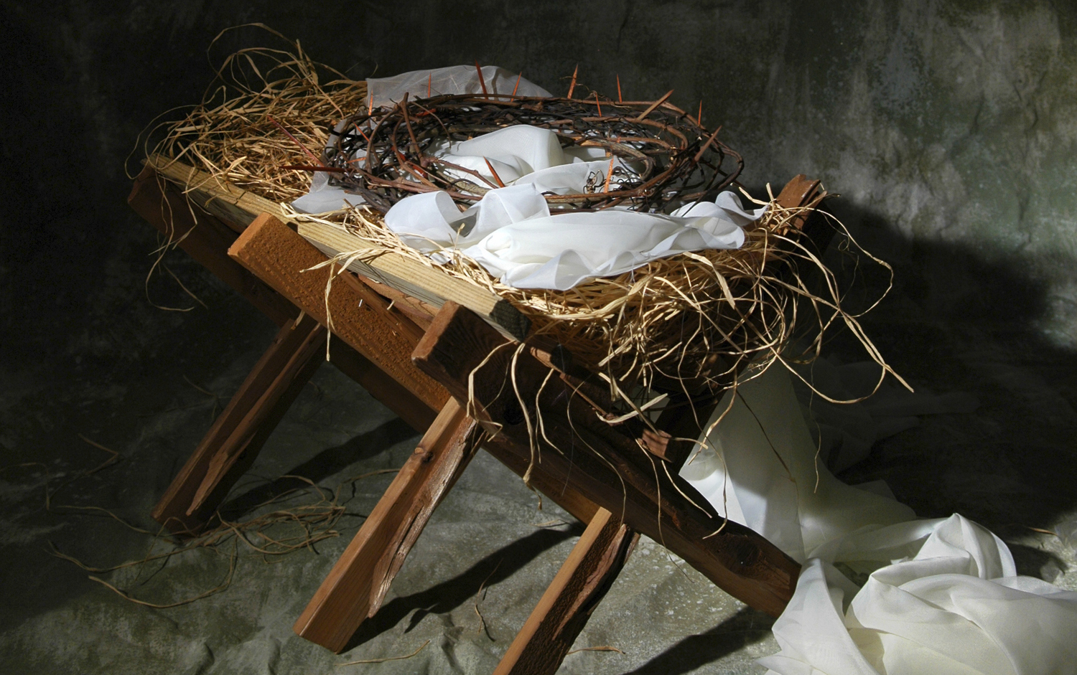
«Любовь Божия к нам открылась в том, что Бог послал в мир Единородного Сына Своего, чтобы мы получили жизнь через Него.»
(1 Иоанна 4:9)

